Slide 1
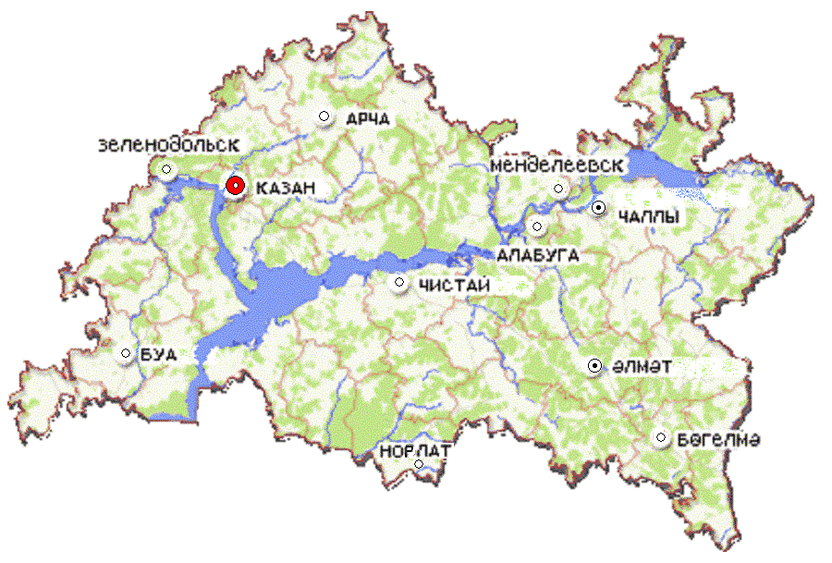
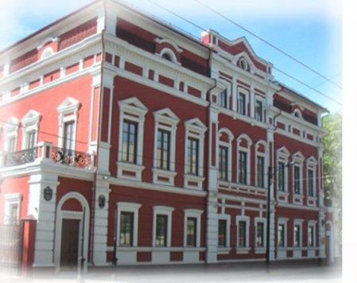
«Актуальные вопросы тарифообразования и правовые основы регуляторики»
Начальник юридического отдела
Садыкова Эльмира Джамилевна
Email: Elmira.Sadykova@tatar.ru
Тел.: +7(843)221 82 75

Slide 2
Тарифообразование в сфере теплоснабжения
Энергетическая стратегия России на период до 2030 года,
утв. Распоряжением Правительства РФ от 13.11.2009г. №1715-р
ЦЕЛЕВЫЕ НАПРАВЛЕНИЯ ТАРИФНОГО РЕГУЛИРОВАНИЯ
создание благоприятной экономической среды для функционирования топливно-энергетического комплекса;
реализация специальных мер по повышению энергетической эффективности коммунального комплекса, в том числе путем внедрения тарифного метода расчета доходности инвестированного капитала;
совершенствование государственного регулирования в сфере естественных монополий, учитывающего объективный рост издержек добычи, производства и транспортировки энергоносителей на внутреннем рынке (переходом к применению долгосрочных тарифов).
18

Slide 3
Нормативное регулирование в сфере теплоснабжения
Федеральный закон от 27.07.2010 г. №190-ФЗ «О теплоснабжении»;
Постановление Правительства РФ от 22.10. 2012 г. №1075 «О ценообразовании в сфере теплоснабжения»;
Приказ Федеральной службы по тарифам от 13.06.2013г. №760-э «Об утверждении Методических указаний по расчету регулируемых цен (тарифов) в сфере теплоснабжения»;
Приказ Федеральной службы по тарифам от 07.06.2013г. №163 «Об утверждении Регламента открытия дел об установлении регулируемых цен (тарифов) и отмене регулирования тарифов в сфере теплоснабжения»;
Приказ Федеральной службы по тарифам от 12.04.2013 г. №91 «Об утверждении Единой системы классификации и раздельного учета затрат относительно видов деятельности теплоснабжающих организаций, теплосетевых организаций, а также Системы отчетности, представляемой в федеральный орган исполнительной власти в области государственного регулирования тарифов в сфере теплоснабжения, органы исполнительной власти субъектов Российской Федерации в области регулирования цен (тарифов), органы местного самоуправления поселений и городских округов».
18

Slide 4
Нормативное регулирование в сфере водоснабжения, водоотведения
Федеральный закон от 07.12.2011 №416-ФЗ
«О водоснабжении и водоотведении»;
Постановление Правительства Российской Федерации от 13.05.2013 г. №406 «О государственном регулировании тарифов в сфере водоснабжения и водоотведения»;
Приказ ФСТ России от 27.12.2013 №1746-э «Об утверждении Методических указаний по расчету регулируемых тарифов в сфере водоснабжения и водоотведения»;
Постановление Правительства Российской Федерации от 17.01.2013 №6 «О стандартах раскрытия информации в сфере водоснабжения и водоотведения».
Остаются не принятыми правовые акты об утверждении:
регламента установления регулируемых тарифов в сфере водоснабжения и водоотведения;
типовых форм тарифных решений в сфере водоснабжения, водоотведения;
единой системой классификации учета затрат по видам деятельности организаций, осуществляющих горячее водоснабжение, холодное водоснабжение и (или) водоотведение.
18

Slide 5
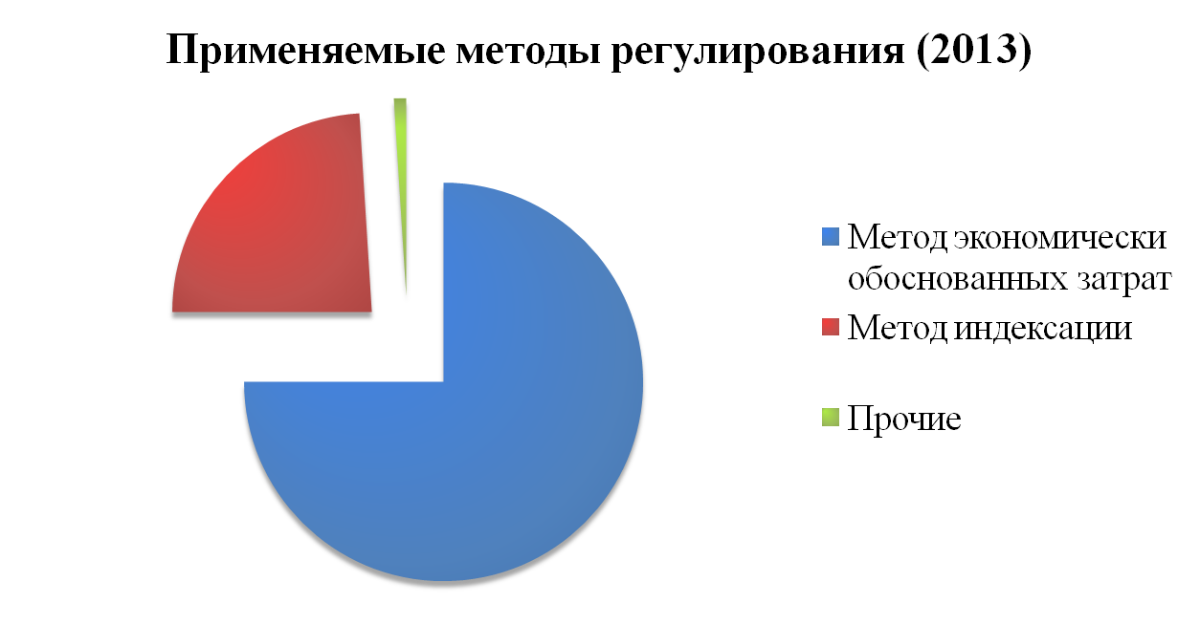
Целевая модель регулирования – переход на долгосрочное регулирование к 01/01/2016 (федеральный закон от 30/12/2012 №291-ФЗ)
18

Slide 6
Переход к регулированию тарифов на основе долгосрочных параметров регулирования
Методы регулирования:
Вид, срок действия | Наименование
Краткосрочный (срок действия тарифа – не более 1 финансового года) | метод экономически обоснованных расходов (затрат) (применим только в определённых законодательством случаях )
Долгосрочный (срок действия тарифа -5 лет, при первом применении – 3 года) | метод обеспечения доходности инвестированного капитала
 | метод индексации установленных тарифов
 | метод сравнения аналогов (в сфере водоснабжения не является методом долгосрочного регулирования)
Выбор метода осуществляется регулятором с учетом предложения регулируемой организации и на основании определенных законодательством критериев
Регулируемая организация должна предложить метод регулирования
Notes:
6

Slide 7
Ведение раздельного учета – ОБЯЗАННОСТЬ регулируемых организаций
Сфера теплоснабжения
Сфера водоснабжения, водоотведения
Приказ Федеральной службы по тарифам от 12.04.2013 г. №91 «Об утверждении Единой системы классификации и раздельного учета затрат относительно видов деятельности теплоснабжающих организаций, теплосетевых организаций, а также Системы отчетности, представляемой в федеральный орган исполнительной власти в области государственного регулирования тарифов в сфере теплоснабжения, органы исполнительной власти субъектов Российской Федерации в области регулирования цен (тарифов), органы местного самоуправления поселений и городских округов».
Приказ Федеральной службы по тарифам
на стадии разработки
18

Slide 8
Раздельный учет в сфере водоснабжения, водоотведения
Необходимо вести раздельный учет расходов и доходов, объемов поданной воды (принятых сточных вод).
Учет необходимо вести раздельно и по системам централизованного водоснабжения (водоотведения) по следующим видам деятельности:
а) в сфере холодного водоснабжения:
холодное водоснабжение, в том числе транспортировка холодной воды, включая распределение воды и подвоз воды;
подключение (технологическое присоединение) к централизованной системе холодного водоснабжения;
б) в сфере горячего водоснабжения:
горячее водоснабжение, в том числе приготовление воды на нужды горячего водоснабжения и транспортировка горячей воды;
подключение (технологическое присоединение) к централизованной системе горячего водоснабжения;
в) в сфере водоотведения:
водоотведение, в том числе очистка сточных вод и обращение с осадком сточных вод;
прием и транспортировка сточных вод;
подключение (технологическое присоединение) к централизованной системе водоотведения.
18

Slide 9
Раздельный учет в сфере теплоснабжения
Раздельный учет необходимо вести по всем видам регулируемой деятельности в сфере теплоснабжения, объему производства (передачи) тепловой энергии, теплоносителя, доходам и расходам, связанных с производством, передачей и сбытом тепловой энергии, теплоносителя.
Раздельный учет осуществляется регулируемой организацией с дифференциацией доходов и расходов, объема тепловой энергии, теплоносителя по источникам тепловой энергии, системам теплоснабжения, субъектам Российской Федерации, а также с учетом дифференциации цен (тарифов) в сфере теплоснабжения.
Затраты на содержание, ремонт и эксплуатацию бесхозяйных тепловых сетей учитываются регулируемой организацией отдельно от расходов, связанных с содержанием, ремонтом и эксплуатацией тепловых сетей, которыми регулируемая организация владеет на праве собственности или на ином законном основании.
Раздельный учет объемов производства (передачи) тепловой энергии, теплоносителя ведется по системам теплоснабжения.
18

Slide 10
Раздельный учет в сфере теплоснабжения (продолжение)
Раздельный учет объема тепловой энергии, теплоносителя, доходов и расходов, необходимо вести по следующим видам деятельности:
производство тепловой энергии (мощности) в режиме комбинированной выработки электрической и тепловой энергии источниками тепловой энергии с установленной генерирующей мощностью производства электрической энергии 25 МВт и более;
производство тепловой энергии (мощности) в режиме комбинированной выработки электрической и тепловой энергии источниками тепловой энергии с установленной генерирующей мощностью производства электрической энергии менее 25 МВт;
производство тепловой энергии (мощности) не в режиме комбинированной выработки электрической и тепловой энергии источниками тепловой энергии;
производство теплоносителя с дифференциацией по виду теплоносителя (вода, пар, а также с дифференциацией по параметрам пара, если такая дифференциация предусмотрена при установлении тарифов или по способам очистки воды на водоподготовительных установках источника тепловой энергии);
передача тепловой энергии и теплоносителя;
сбыт тепловой энергии и теплоносителя;
подключение к системе теплоснабжения;
поддержание резервной тепловой мощности при отсутствии потребления тепловой энергии.
18

Slide 11
Гарантирующие организации ВКХ
ОМСУ
Определяет границы деятельности
Договор
холодного
водоснабжения
Договор
водоотведения
Гарантирующая организация (ГО)
Обеспечивает
Водоснабжение
Водоотведение
Централизованные системы ВКХ
Передача
Абоненты

Slide 12
Схемы водоснабжения и водоотведения
До 1 июля 2013 года органы местного самоуправления поселения, городского округа должны были:
осуществить инвентаризацию водопроводных и канализационных сетей, участвующих в водоснабжении и водоотведении (транспортировке воды и сточных вод);
утверждить схему водоснабжения и водоотведения;
определить гарантирующую организацию, устанавливить зоны ее деятельности.
Notes:
12

Slide 13
Единая теплоснабжающая организация (ЕТО)
ЕТО определяется ОМС в схеме теплоснабжения
ЕТО в МО, численностью населения пятьсот тысяч человек и более
(г.Казань, г.Набережные Челны)
определяется федеральным органом исполнительной власти
Порядок определения единой теплоснабжающей организации
(утв. постановлением Правительства РФ от 08.08.2012 №808 «Об организации теплоснабжения в Российской Федерации и о внесении изменений в некоторые акты Правительства Российской Федерации»)
ЕТО должна удовлетворять следующим критериям:
•при отсутствии альтернатив в выборе, ЕТО должна стать самая крупная теплогенерирующая компания в МО;
•размер уставного капитала организации, претендующей на ЕТО, должен быть не менее 70 % от годовой выручки при продаже тепла – ЕТО может стать только финансово устойчивая организация;
•данная организация должна иметь в своем составе диспетчерскую службу и подразделение, осуществляющее надзор и регулирование системы теплоснабжения;
•ЕТО должна функционировать по принципу «одного окна» для потребителей, не только в части продаж тепловой, но и в части технологического присоединения к системе теплоснабжения.
18

Slide 14

Бесхозяйные объекты
Акт приема- передачи
ОМСУ
Ресурсоснабжающая
организация
Расходы
Тариф
В соответствии с п. 1 ст. 225 ГК РФ, бесхозяйной является вещь, которая не имеет собственника или собственник которой неизвестен либо, если иное не предусмотрено законами, от права собственности на которую собственник отказался.
(П.3 ст. 225 ГК РФ): бесхозяйные недвижимые вещи принимаются на учет органом, осуществляющим государственную регистрацию права на недвижимое имущество, по заявлению органа местного самоуправления, на территории которого они находятся.
По истечении года со дня постановки бесхозяйной недвижимой вещи на учет орган, уполномоченный управлять муниципальным имуществом, может обратиться в суд с требованием о признании права муниципальной собственности на эту вещь.
Процедура принятия на учет установлена в Положении о принятии на учет бесхозяйных недвижимых вещей, утвержденном Постановлением Правительства Российской Федерации от 17 сентября 2003 года № 580.

Slide 15
Установление тарифов реорганизованной
организации - правопреемника
Реорганизованная организация
Тариф
Используются временно, до установления тарифа для новой организации
Организация - правопреемник
Обращается в регулирующий орган за установлением тарифа (в общем порядке)
Новый Тариф
18

Slide 16
Аренда объектов теплоснабжения, водоснабжения, водоотведения, (котельных, водонапорных скважин, водонапорных башен и др.), находящихся в государственной или муниципальной собственности
Договоры аренды указанных объектов должны заключаются на основании торгов и соответствующей оценки государственного или муниципального имущества.
Государственная или муниципальная преференция может быть предоставлена только с предварительного согласия в письменной форме антимонопольного органа
Разъяснения ФАС России от 18.11.2013
«О правомерности передачи прав владения и (или) пользования объектами теплоснабжения, водоснабжения, водоотведения, (котельных, водонапорных скважин, водонапорных башен и др.), находящимися в государственной и (или) муниципальной собственности (далее - Объекты), путем предоставления государственной или муниципальной преференции (далее - преференции), то есть без проведения соответствующих процедур торгов (одобрены Методическим советом ФАС России (протокол N 13 от 18.11.2013))»
18

Slide 17

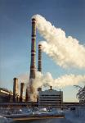

Представления тарифного предложения и предложения о выборе метода регулирования
документы
Регулируемые организации
на бумажном носителе
до 1 мая, согласно Графика
документы
на электронном носителе
! Для организаций, в отношении которых ранее не осуществлялось государственное регулирование тарифов, тарифы на очередной и текущий периоды регулирования рассчитываются независимо от сроков подачи материалов при условии подачи предложения не позднее 1 ноября текущего года.

Slide 18
Ресурсоснабжающая организация,, направляет на имя руководителя регулирующего органа заявление об установлении тарифов
Требование, с которым заявитель обращается с обязательным указанием метода регулирования и уровня предлагаемого к установлению тарифа
Основание, по которым заявитель обратился в регулирующий орган для установления тарифов
В заявлении указывается:
Сведения об организации:
наименование и реквизиты организации;
юридический и почтовый адрес, адрес электронной почты;
контактные телефоны и факс;
фамилия, имя отчество руководителя организации;
фамилия, имя, отчество и контактные телефоны лиц, ответственных за подготовку внесенных на рассмотрение материалов

Slide 19
Требования к оформлению документов, подаваемых в рамках тарифного предложения:
Заявление об установлении тарифов:
должно содержать достоверное наименование регулируемой организации;
подписывается руководителем или иным уполномоченным лицом регулируемой организации;
скрепляется печатью регулируемой организации;
содержит опись прилагаемых к нему документов и материалов.
Все представляемые документы и материалы должны быть прошиты, пронумерованы согласно описи.
Документы представляются либо в оригиналах, либо в виде надлежайшим образом заверенной копии.
18

Slide 20
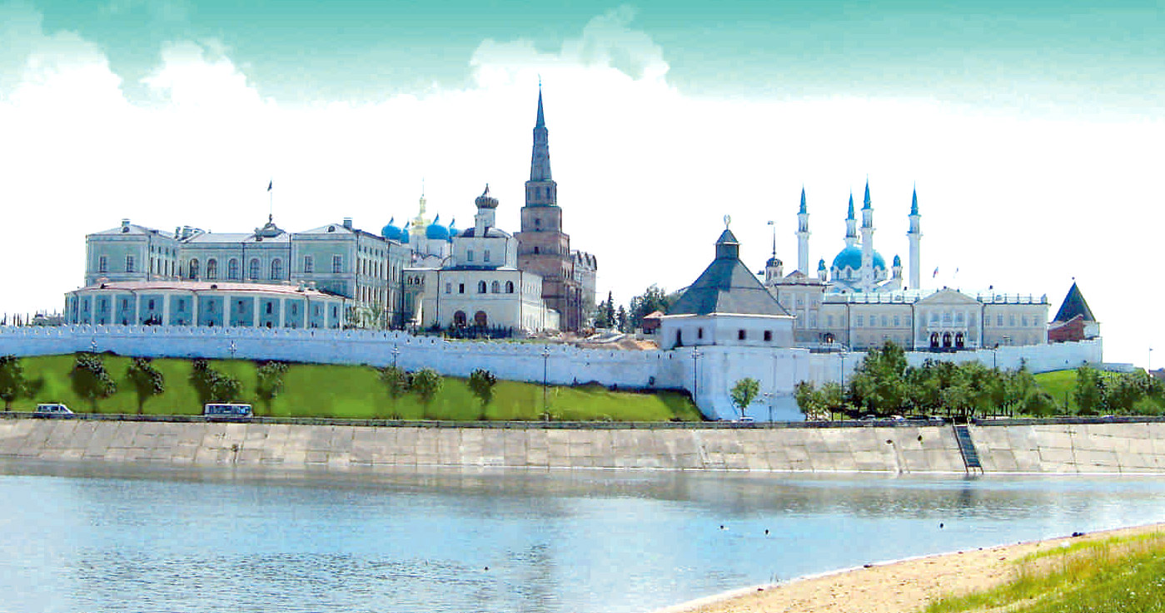


Государственный комитет
Республики Татарстан по тарифам http://kt.tatarstan.ru
Казань 2014

